Slide 1
Propuesta de proyectos GDH

Slide 2
Envío de documentos
Integración SG5-BigDavi
Incluye casilla electrónica para el trabajador

Slide 3
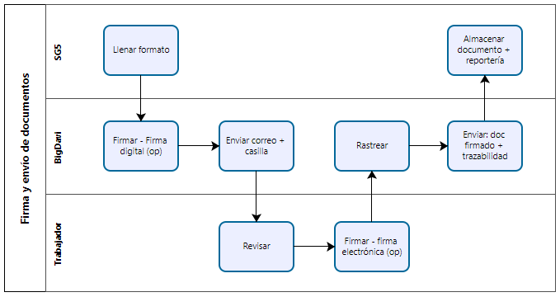

Slide 4
Envío de formatos: boletas, CTS, utilidades, 5°
Documentos | Firma Muya (digital) | Firma trabajador (electrónica)
Boletas | Sí | No
CTS | Sí | No
Utilidades | Sí | No
Renta 5° | Sí | No
Contratos | Sí | Sí
Circulares | No | Sí
Otros docs | Depende | Depende

Slide 5
Características
Trabaja en base a firmas (digital o electrónica)
Limitantes:
Almacenamiento
No se puede personalizar

Slide 6
Propuesta:
Etapa 2 (2022-23)
Doc firmados
Trazabilidad
Etapa 3 a la “n” (2023)
Etapa 3 a la “n” (2023)
Doc firmados
Vacaciones
Asistencia
SG5
planillas
Portal web
Portal web
Ingresos
People analytics
HR analytics
Selección
Evaluaciones (clima + desempeño)
Capacitaciones + manuales
Comunicación interna
GDH
Etapa 1 (2022-23)
Etapa “n+1” a … (2024+)

Slide 7
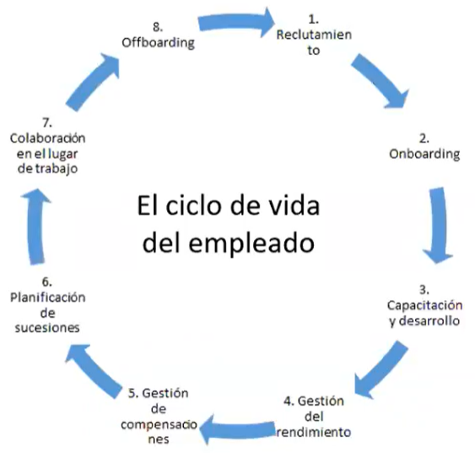
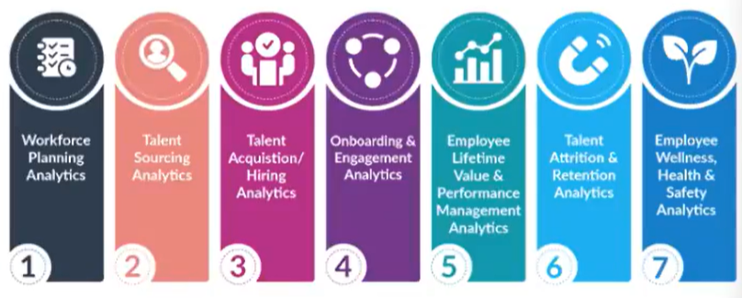
Gestión del talento con people analytics

Slide 8
Aporte de people analytics

Slide 9
Identificando los datos de nuestra organización

Slide 10
Business Case: Credit Suisse
Fuente: “El algoritmo que le avisa al jefe sobre quién puede renunciar”, Wall Street Journal
https://www.wsj.com/articles/el-algoritmo-que-le-avisa-al-jefe-sobre-quien-puede-renunciar-1429502693

Slide 11
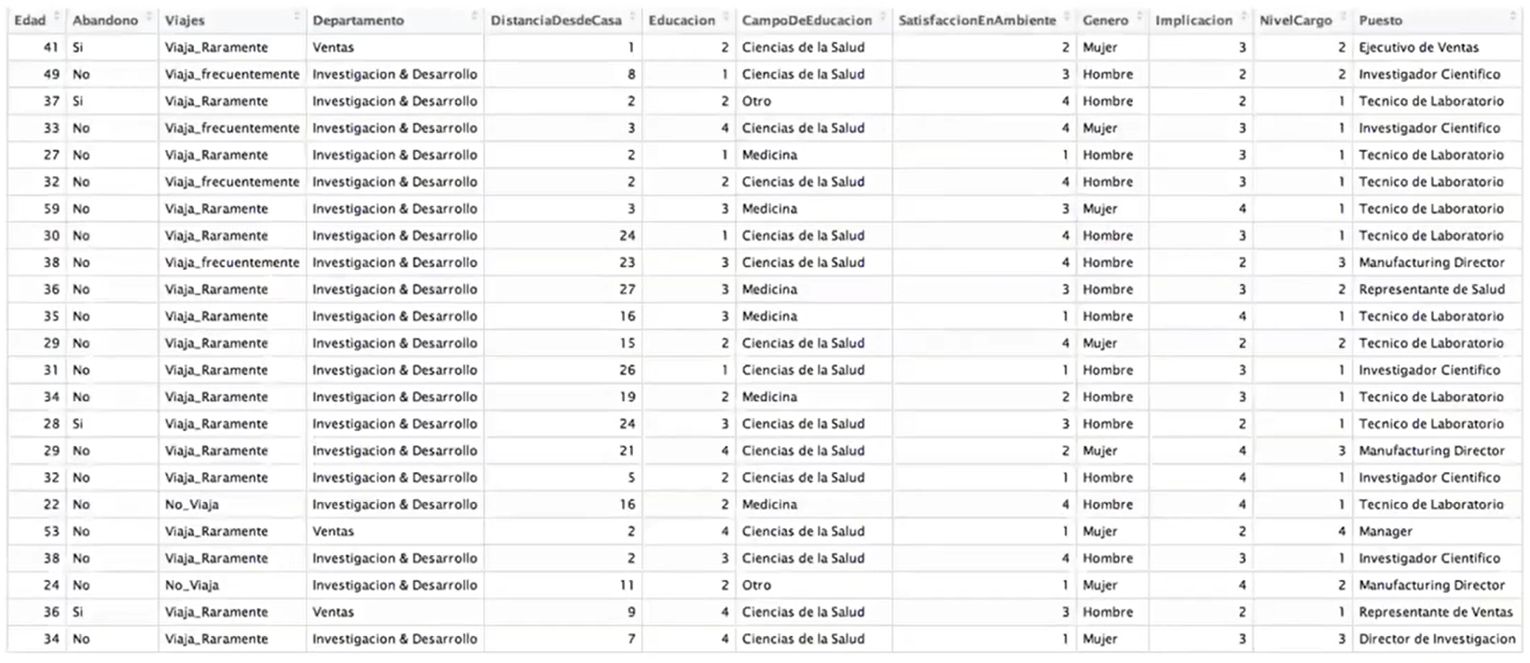
Business Case: Otra empresa
Fuente: https://www.youtube.com/watch?v=ny0N_6ASZes&ab_channel=M%27ERICKSON

Slide 12
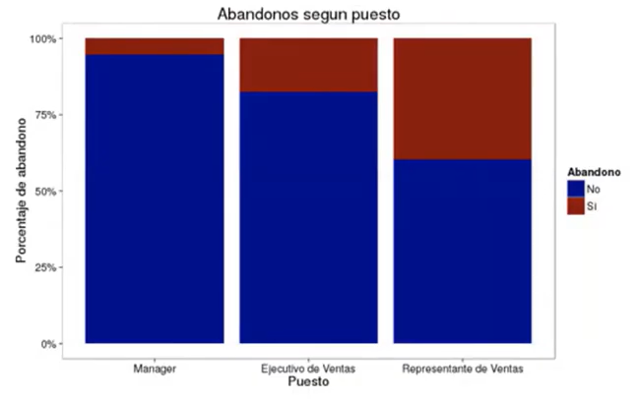
Correlación puesto y abandono
Fuente: https://www.youtube.com/watch?v=ny0N_6ASZes&ab_channel=M%27ERICKSON

Slide 13
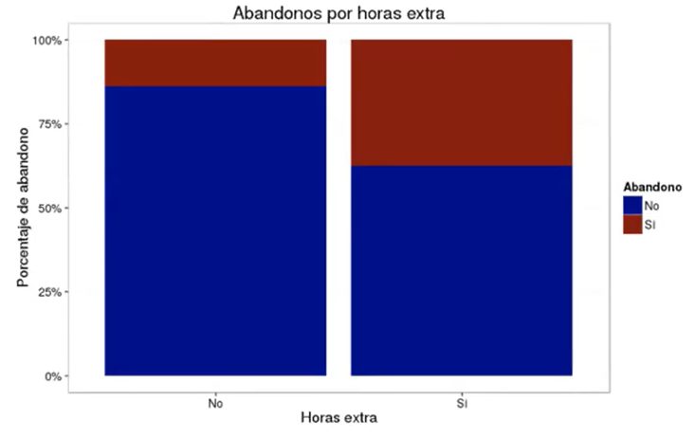
Correlación horas extra y abandono
Fuente: https://www.youtube.com/watch?v=ny0N_6ASZes&ab_channel=M%27ERICKSON

Slide 14
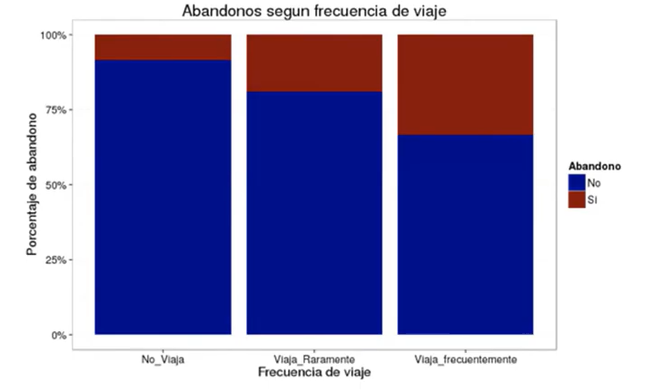
Correlación frecuencia de viaje y abandono
Fuente: https://www.youtube.com/watch?v=ny0N_6ASZes&ab_channel=M%27ERICKSON

Slide 15
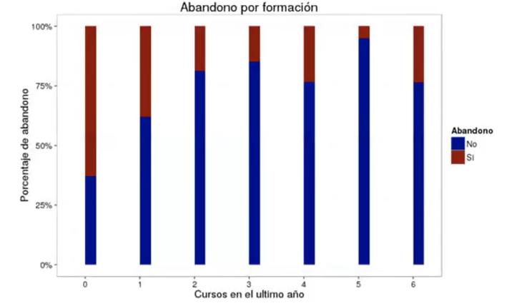
Correlación cursos el último año y abandono
Fuente: https://www.youtube.com/watch?v=ny0N_6ASZes&ab_channel=M%27ERICKSON

